Slide 1

Étude sur la sous-nutrition dans le monde
PROJET 4
Ichraf MOUELHI
Soutenu le
08-09-2023
Jury
Souhail Toumdi

Slide 2
Plan
Contexte
Méthodologie de l’analyse
Proportion de personnes en état de sous-nutrition en 2017
Liste des 10 pays où la proportion de personnes en état de sous-nutrition est la plus forte en 2017
Nombre théorique de personnes qui pourraient être nourries en 2017
Nombre théorique de personnes qui pourraient être nourries uniquement avec les végétaux en 2017
Répartition de la disponibilité intérieure*
Part de l’utilisation des principales céréales entre l’alimentation humaine et animale
Liste des 10 pays qui ont le plus bénéficié de l’aide alimentaire entre 2013 et 2016
Évolution de l’aide alimentaire pour les 5 pays qui en ont le plus bénéficié entre 2013 et 2016
Liste des 10 pays qui ont la plus forte disponibilité alimentaire par habitant
Liste des 10 pays qui ont la plus faible disponibilité alimentaire par habitant
Étude sur le manioc en Thaïlande
Analyses complémentaires
a. Analyse sur les valeurs manquantes
b. Analyse sur la disponibilité intérieure par catégorie et par pays
c. Suivi de l’évolution des aides pour les pays les plus touchés par la sous-nutrition
Conclusion

Slide 3
Contexte
Insuffisance d’apport nutritionnel
mauvaise qualité de l'alimentation
Sous-nutrition
Problèmes de gouvernance
Problèmes de gouvernance
Conflits géopolitique
Conflits géopolitique
Carence en nutriments essentiels (les protéines, les vitamines et les minéraux)
Pauvreté
Pauvreté
Agriculture non durable
Agriculture non durable
Catastrophes naturelles
Catastrophes naturelles
Inégalité sociale
Inégalité sociale
Food and Agriculture Organization of the United Nations (FAO) l’un des organes qui composent l’ONU et dont l’objectif est :
« d’aider à construire un monde libéré de la faim ».

Slide 4
1. Méthodologie de l’analyse
1
2
3
4
5
6
7
Importation des librairies et chargement des fichiers
Analyse exploratoire des fichiers
Déterminer la proportion des personnes en état de sous-nutrition en 2017
Lister les 10 pays où la proportion de personnes en état de sous-nutrition est la plus forte en 2017
Déterminer le nombre théorique de personnes qui pourraient être nourries en 2017
Déterminer le nombre théorique de personnes qui pourraient être nourries uniquement avec les végétaux en 2017
Calculer la répartition de la disponibilité intérieure par pays
8
9
10
11
12
13
14
Calculer la part de l’utilisation des principales céréales entre l’alimentation humaine et animale
Lister les 10 pays qui ont le plus bénéficié de l’aide alimentaire entre 2013 et 2016
Déterminer l’évolution de l’aide alimentaire pour les 5 pays qui en ont le plus bénéficié entre 2013 et 2016.
Lister les 10 pays qui ont la plus forte disponibilité alimentaire par habitant
Lister les 10 pays qui ont la plus faible disponibilité alimentaire par habitant
Cas d’étude sur le manioc en Thaïlande
Analyses complémentaires
Remarque : Les données sont en open source, il n’ y a pas de données sensibles donc la notion RGPD dans notre projet ne s’applique pas

Slide 5
2. Proportion de personnes en état de sous-nutrition en 2017
175 pays (données disponibles) => 6 Milliards d'individus.
534.8 millions de personnes
8.9 % sont en état de sous-nutrition pour l’année 2017.
Remarque : Le nombre de zones présentes dans le “Dataframe” population est supérieur à celui de la sous_nutrition. Cela signifie que pour certaines zones/pays, nous n'avons pas d'information de sous-nutrition.

Slide 6
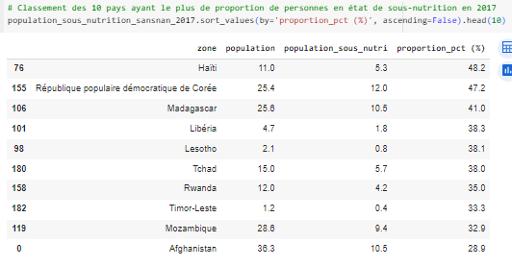
3. Liste des 10 pays où la proportion de personnes en état de sous-nutrition est la plus forte en 2017

Slide 7
4. Nombre théorique de personnes qui pourraient être nourries en 2017
8.344 Milliards de personnes pourraient être nourries sur une base de 2000 Kcal* par jour si l'alimentation disponible était équitablement répartie dans le monde.
La proportion de personnes qui pourraient être nourries est de 140.8 % de la population totale.
*Selon l'Organisation Mondiale de la Santé (OMS) les besoins énergétiques journaliers pour éviter tout déficit prolongé :
Au moins 1 800 kilocalories par jour (kcal/j) pour une femme et au moins 2 000 kcal/j pour un homme.
Ces données sont toutefois relatives et à adapter.

Slide 8
5. Nombre théorique de personnes qui pourraient être nourries uniquement avec les végétaux en 2017
7 Milliards de personnes pourraient être nourries sur une base de 2000 Kcal* par jour si l'alimentation végétale était équitablement répartie dans le monde
La proportion de personnes qui pourraient être nourries avec des produits végétaux uniquement est de 118.1 % de la population totale.

Slide 9
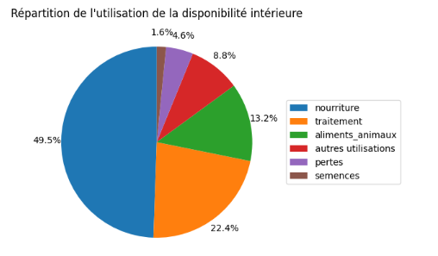
6. Répartition de la disponibilité intérieure*
*disponibilite_interieure = (production+importations−exportations+variation_stock)=
(aliments_animaux+autres_utilisations+nourriture+pertes+semences+traitement)

Slide 10
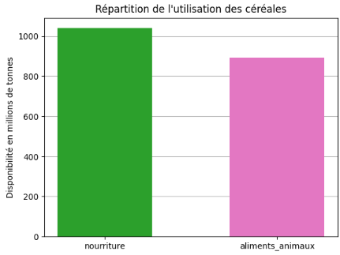
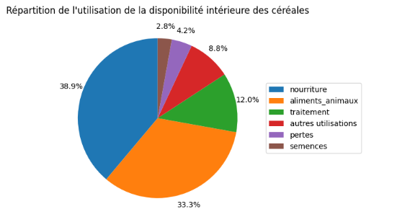
7. Part de l’utilisation des principales céréales entre l’alimentation humaine et animale
La quantité de céréales utilisée pour l’alimentation animale est inférieur à celle utilisée pour la nourriture humaine, cependant elle reste assez haute 891 Mt contre 1039 Mt

Slide 11
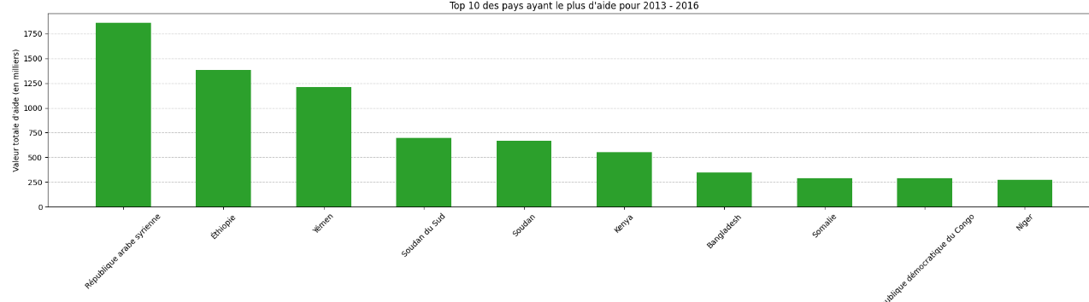
8. Liste des 10 pays qui ont le plus bénéficié de l’aide alimentaire entre 2013 et 2016

Slide 12
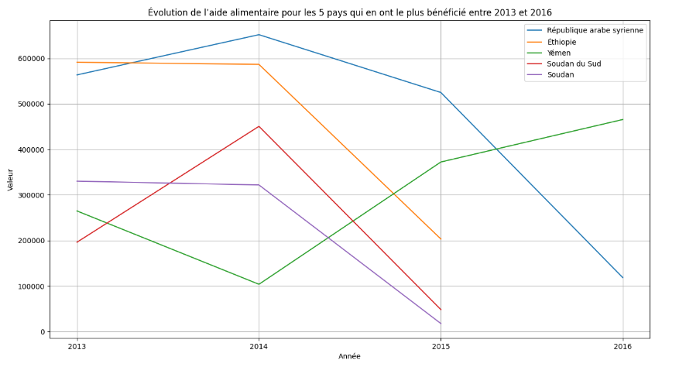
9. Évolution de l’aide alimentaire pour les 5 pays qui en ont le plus bénéficié entre 2013 et 2016

Slide 13
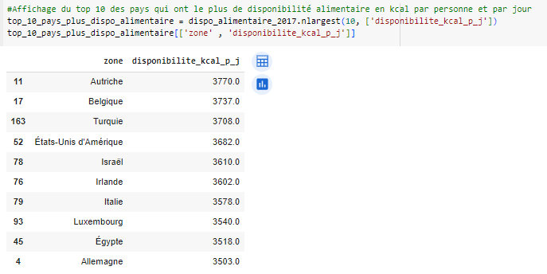
10. Liste des 10 pays qui ont la plus forte disponibilité alimentaire par habitant

Slide 14
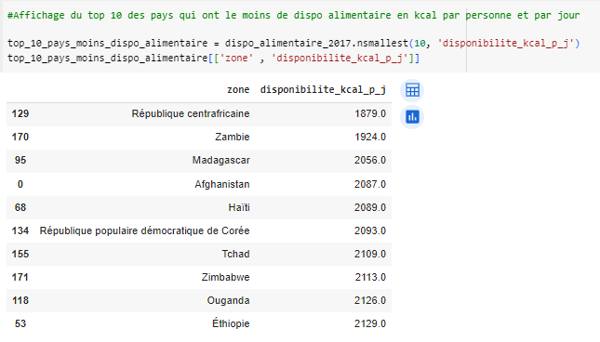
11. Liste des 10 pays qui ont la plus faible disponibilité alimentaire par habitant

Slide 15
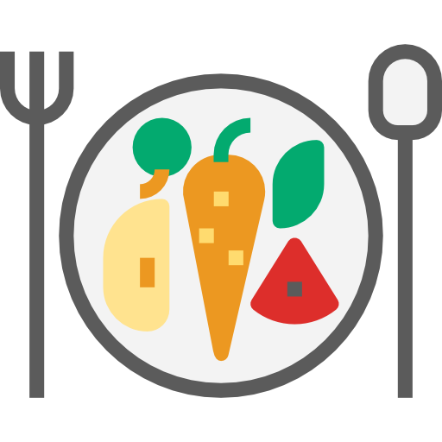
12. Étude sur le manioc en Thaïlande
69 Millions population totale 2017
2785 kcal
par personne et par jour
9% 6.2 Millions
population en sous-nutrition

Slide 16
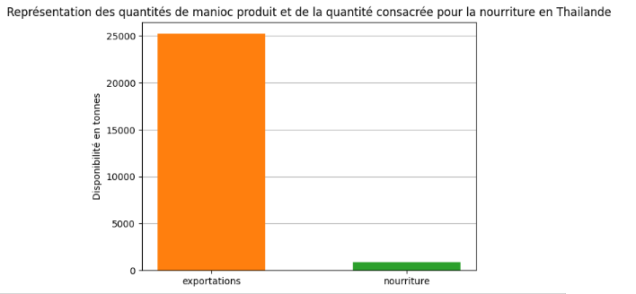
12. Étude sur le manioc en Thaïlande
Production
Manioc
83,4 %
Exportation
2,9 % nourriture
Hypothèse : Malgré une disponibilité de 2785 kcal par personne et par jour la Thaïlande est impactée par la sous-nutrition, ceci pourrait être dû à une exportation quasi totale de la production du manioc.

Slide 17
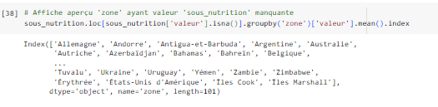
13. Analyses complémentaires
a. Analyse sur les valeurs manquantes
Pour la table sous-nutrition 33 pays des 236 de notre jeu données sont manquants. Il faut donc identifier si les zones sans informations représentent une part de population importante.
Près de 50% des valeurs de la colonne « population_sous_nutri » sont manquantes.
Les pays concernés ?
Il existe des informations manquantes aussi bien pour des pays réellement concernés comme le Yémen que pour des pays qui ne le sont pas comme l'Allemagne. ceci aura certainement un impact sur la fiabilité de certains résultats.

Slide 18
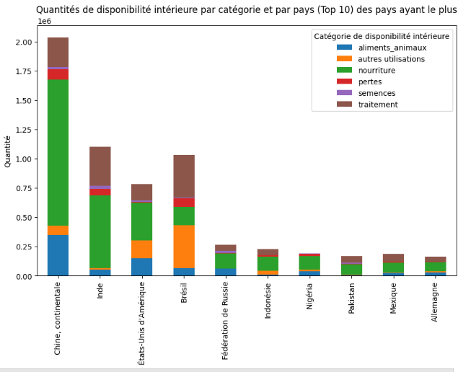
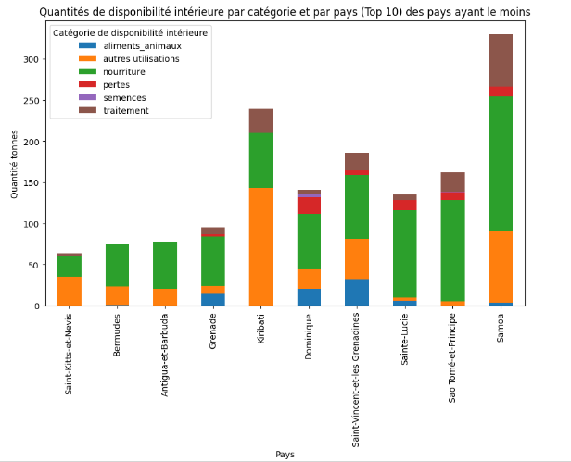
13. Analyses complémentaires
b. Analyse sur la disponibilité intérieure par catégorie et par pays
HUNGERMAP

Slide 19
13. Analyses complémentaires
c. Suivi de l’évolution des aides pour les pays les plus touchés par la sous-nutrition

Slide 20
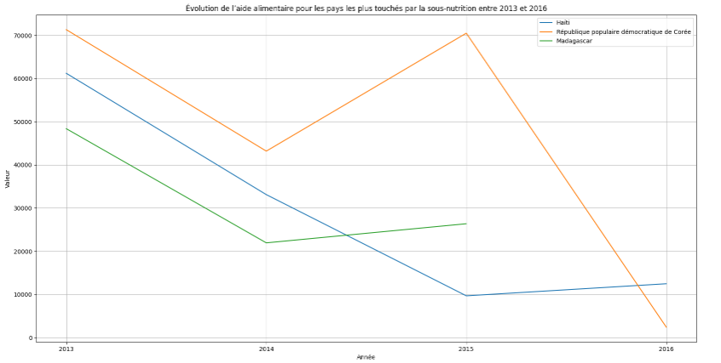
13. Analyses complémentaires
c. Suivi de l’évolution des aides pour les pays les plus touchés par la sous-nutrition

Slide 21
Conclusion
La proportion de personnes qui pourraient être nourries avec des produits animaux uniquement est de 22.7 % de la population totale.
La proportion de personnes qui pourraient être nourries avec des produits végétaux uniquement est de 118.1 % de la population totale.
On pourrait en déduire que la consommation de viande n'est profitable que pour 23% de la population. En plus, l'élevage des animaux nécessite une quantité de produits végétaux et surtout de céréales qui serait suffisante pour nourrir la plupart de la population en sous-nutrition.
Plusieurs pays représentant un taux de sous-nutrition alarmant comme Haïti, la Corée du Nord et Madagascar n’ont pas assez d’aide alimentaire pour combler le manque. Cela suggère la mise en question des critères d’attribution des aides alimentaires et la manière dont elles sont distribuées.

